Slide 1
量化交易策略实操
业绩评估及归因分析
讲师：张泽亮

Slide 2
PART 1
业绩评估简介
PART 2
业绩归因
PART 3
评估基准选择
PART 4
业绩评价

Slide 3
业绩评估的构成
从整体上评估基金的表现的过程被称为业绩评估 (performance evaluation)。从发起人的角度出发，业绩评估的重要性体现在以下 4 个方面：
业绩评估用于核查基金投资的质量控制是否到位。质量控制不仅关注基金的业绩，更强调业绩的来源。
业绩评估可识别投资策略是否有效以及发现那些表现欠佳的投资领域。
业绩评估可以帮助发起人了解主动管理的结果且有助于判断未来是否有新增投资的需求。
业绩评估可以针对投资策略说明 (investment policy statement，IPS) 中的策略是否被持续地遵循给出判断。

Slide 4
业绩评估的构成
从投资经理角度出发，业绩评估的重要性表现在以下几个方面：
首先，所有的基金发起人都坚持要求旗下的投资经理进行投资结果汇报，而汇报内容往往不局限于投资收益、还包括更深入和更复杂的投资分析；
其次，投资经理要通过业绩评估将其业绩和基准进行比较，同时分析投资过程中各要素的有效性和贡献度；
最后，将业绩评估作为反馈和控制回路，帮助投资经理监测组合构建过程中不同层面之间的协调熟练程度。
业绩评估所研究的主体是投资账户 (account)，这里的投资账户是指被一个或多个投资经理管理的一个或多个证券组合。业绩评估被划分为业绩计量(performance measurement)、业绩归因和业绩评价这3个部分。

Slide 5
业绩计量
业绩计量的任务是计算投资组合的业绩表现。业绩计量包括收益计量与风险计量。
收益计量中具体可分为绝对收益 (absolute return) 计量与超额收益 (excess return）计量：
绝对收益是投资组合在一段时间内的收益率，不考虑其基准的业绩情况；
超额收益则是投资组合收益率与其基准收益率之间的差额，属于一种“相对收益”；
风险计量关注达成业绩所承担的风险水平。风险计量包括事后与事前计量两大类：
事后计量中，常用的方法为用历史收益率的标准差来衡量投资组合波动性；
事前计量中，常用的方法是计算在险价值 (value at risk，VaR)；
综上所述，业绩计量是整个业绩评估的基础，是后续的业绩归因与业绩评价的铺垫。

Slide 6
业绩计量指标
业绩计量主要有以下指标：
持有期收益率：是指投资账户在业绩评估期间市场价值的变化率。值得注意的是，这里市场价值的变化，仅仅考虑与投资相关的因素所导致的资本增值、资本减值与投资收入；
总体收益率：衡量投资者从投资收益 (investment income)和资本利得 (capital gain) 两方面获得的财富增加。从投资中获得的分红和利息收入属于投资收益。而资本利得既包括已实现损益，也包括未实现损益。总体收益率主要包括时间加权收益率与货币加权收益率；
年化收益率：为了利于比较收益率往往以年为单位进行报告。年化收益率代表业绩评估期间复利形式的平均年收益。然而，如果评估期间不足一年，一般不将其收益率进行年化。对于股票账户而言，收益可能在剩余的期间产生剧烈的波动，那么实际的收益与年化收益率之间可能存在巨大差异，即这里的年化收益率实际上是不切实际的，并不能代表真实的业绩。
业绩评估中的数据质量至关重要。业绩的计量过程和结果是否准确取决于输入的数据是否真实可靠地反映了证券的价值。除了数据质量把控，获取数据的流程也影响着业绩计量的可靠性。

Slide 7
业绩归因与评价
业绩归因 (performance attribution) 主要探讨投资组合历史收益和风险的来源，包括收益归因 (return attribution) 与风险归因 (risk attribution)：
收益归因既可对投资组合的绝对收益进行归因，也可对相对收益进行归因。对于投资组合的超额收益，业绩归因可将其分解为多个来源，用于解释一个投资经理的收益高于或低于基准的原因；
风险归因则可将投资组合的风险分解为多个来源，用于解释风险高低的原因；
业绩评价（performance appraisal）利用业绩计量与业绩归因的结论，揭示了投资组合获得的业绩到底是源于幸运还是投资经理的技能。业绩评价分为定性与定量两种手段。如果优秀的业绩源于投资经理的技术，那么这种优秀的表现在未来很可能持续。

Slide 8
PART 1
业绩评估简介
PART 2
业绩归因
PART 3
评估基准选择
PART 4
业绩评价

Slide 9
有效归因流程
业绩归因是业绩评估中的关键环节，有效的业绩归因分析需要对投资决策过程有全面的理解。
一个有效的归因流程必须同时满足以下四个条件：
归因必须考虑投资组合全部的收益或风险敞口；
归因必须反映投资决策过程；
归因必须能够对投资经理主动的投资决策 (active decisions) 进行量化；
归因必须对投资组合的超额收益或风险有一个完整的解释。

Slide 10
业绩归因分类
收益归因与风险归因
按照归因对象业绩归因可分为收益归因与风险归因。收益归因分析主动的投资决策对组合收益产生的影响，风险归因则分析那些主动决策所带来的风险结果。
宏观归因与微观归因
根据归因的不同层级，业绩归因可分为宏观归因与微观归因。宏观归因用于评估资产所有者的决定。在这个过程中，宏观归因关注因发起人偏离战略资产所产生的效应。微观归因则关注如何理解经理收益的驱动因素，以及这些驱动因素是否和事先声明的投资过程保持一致。
基于收益、持仓、交易的业绩归因
根据输人变量的不同，业绩归因可分为基于收益的业绩归因、基于持仓的业绩归因、以及基于交易的业绩归因。这三类归因方法的选择主要取决于是否可取得足够的数据、数据的质量、投资者对报告的要求，以及投资决策过程的复杂程度。

Slide 11
收益归因计算方法
收益归因 (return attribution) 代表一系列用于识别超额收益的技术，这些技术将主动的投资决策所带来的结果进行量化。由于计算超额收益的方法不同，存在两类计量长期归因效应的方法:算数归因和几何归因。
在算数归因中，算数超额收益 (Excess return)等于投资组合的收益 (R) 减去其基准的收益(B)，而归因效果会叠加成为超额收益。此类归因对于单期收益十分简洁明了，因为就单期来讲，归因效果的总和与超额收益相等。
Excess return _{arithmetic} = R - B
在市场推广的报告中，算数超额收益更加常用。将每期的超额收益进行加总则得到总的超额收益，这种简便算法利于非专业人士理解。

Slide 12
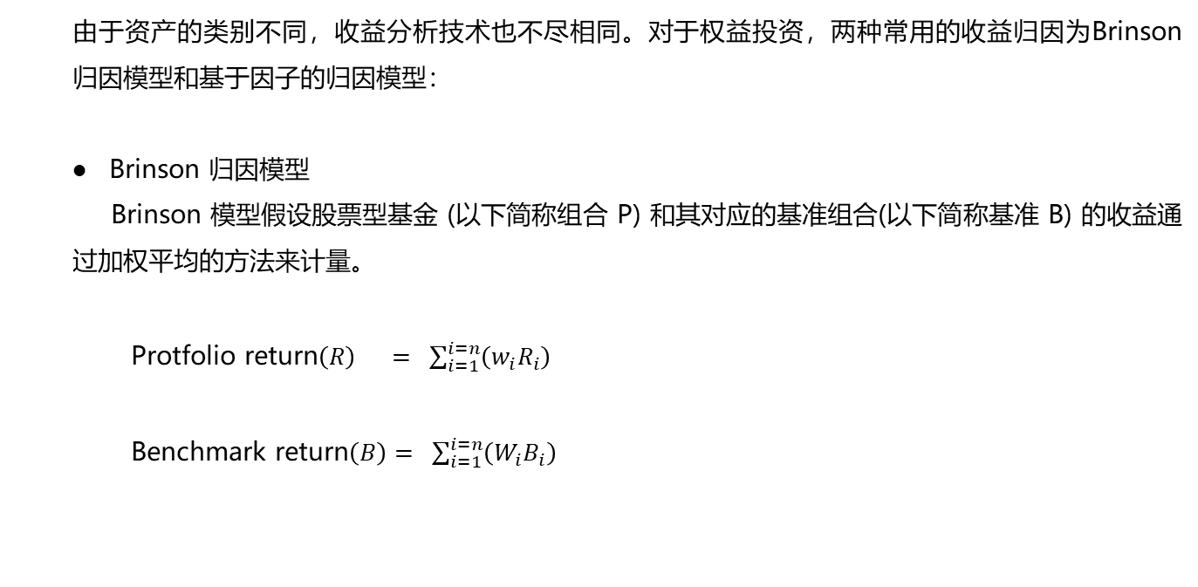
股票型基金的收益归因
由于资产的类别不同，收益分析技术也不尽相同。对于权益投资，两种常用的收益归因为Brinson 归因模型和基于因子的归因模型：
Brinson 归因模型
Brinson 模型假设股票型基金 (以下简称组合 P) 和其对应的基准组合(以下简称基准 B) 的收益通过加权平均的方法来计量。
Protfolio return$\left(R\right) = \sum_{i=1}^{i=n}{\left(w_{i}R_{i}\right)}$
Benchmark return$\left(B\right)= \sum_{i=1}^{i=n}{\left(W_{i}B_{i}\right)}$

Slide 13
Brinson 归因模型
为了方便闸述 Brinson 模型，下面将引人案根据前一页的公式可计算得到组合 P 的收益、基准 B 的收益以及组合 P 的超额收益：
Portfolio return (R) = 20%*6%+80%*(-12%) = -8.4%
Benchmark return (B) = 50%*4%+50%*2% = 3%
Excess return (G) = R – B =(-8.4%)-3%= -11.4%
行业 | 组合P的权重w_{i} | 组合P的收益率R_{i} | 基准B的权重W_{i} | 基准B的收益率B_{i}
能源 | 20% | 6% | 50% | 4%
科技 | 80% | -12% | 50% | 2%
总和 | 100% | -8.4% | 100% | 3%

Slide 14
Brinson 归因模型
Brinson 模型强调将基金组合收益与基准收益进行比较，将两者之差的超额收益再次分解为行业配置效应、个股选择效应和交互效应这三种。句话说，前文计算出的超额收益 -11.4% 正是这三种效应共同作用的结果，Brinson 模型被用来探究每种效应分别带来多少超额收益。
行业配置效应
行业配置效应指因组合 P 与基准 B 在行业权重上的差异所导的超额收益，衡量投资经理选择行业的能力的高低。在某个行业上，如果组合的权重高于基准B的权重 (r,>w)，则称为超配。如果投资组合 P 的权重低于基准 B 的权重(r,< W)，则称为低配。

Slide 15
Brinson 归因模型
个股选择效应
个股配置效应指因组合P 与基准 B 在相同行业中投资的具体股票不同所带来的超额收益，衡量投资经理选择个股能力的高低。其计算中涉及的权重为基准 B 的权重()，涉及的收益率采用组合 P 和基准 B 在各对应行业的收益率之差(R-B)。
交互效应
交互效应是指由行业配置和个股选择两个因素相互作用所带来的超额收益，等于超额收益中既不能被行业配置解释又不能被个股选择解释的部分。其计算中涉及的权重为组合 P 的权重与基准 B 的权重之差 (w_{i}- W_{i})，涉及的收益率采用组合 P 和准 B 在各对应行业的收益率之差(R-B)。
若想要交互效应为正，投资经理需要至少要做到以下两点：
第一、在组合P收益高于基准 B 收益的行业超配，即w_{i}- W_{i}>0且R_{i}-B_{i}>0。
第二、在组合P收益低于基准 B 收的行业低配，即w_{i}-W_{i}<0且R_{i}-B_{i}<0。

Slide 16
基于因子的归因模型
基于因子的归因模型通过将超额收益分解到不同的风险因子中的方式进行收益归因。这是因为风险带来收益，不同的风险因子会对收益产生不同的贡献。风险因子分析可以将具体的主动投资决策带来的效果进行量化，得到哪些决策增加了收益，哪些决策降低了收益。
基于因子的归因模型是一个统称，利用不同的因子可建立不同的因子归因模型。常见的可对股票型基金进行业绩归因的模型为 Carhart 四因子模型，简称 Carhart 模型。
Carhart 在 Fama-French 三因子模型的基础上，通过引人动量因素，构造出四因子模型。它对于基金绩效的解释能力较前者有了很大的提高。四因子模型可将股票型基金的超驾收益拆解为市场因子 (RMRF)、规模因子(SMB)、价值因子 (HML.) 与动量因子 (WML)。模型中新加入的动量因素能够对市场上的“趋势效应”进行有效解释，它所表示的“动量效应”的时间间隔可以长达1年，也可短至1个月。

Slide 17
归因分析的类别
基于分析方法和使用数据的不同，归因分析可以划分为以下两大类别：
外部评价法是指由第三方借时基金净值截据与基金基准的市场表现，利用统计学方法进行的基金绩效归因分析，通常是基于 CAPM 模型与多因子模型进行拓展，如 Fama-French 三因子模型、Carchart 四因子模型等等；
内部评价法则是指基于基金组合的真实交易数据而进行的基金绩效分析；

Slide 18
PART 1
业绩评估简介
PART 2
业绩归因
PART 3
评估基准选择
PART 4
业绩评价

Slide 19
投资基准
在投资领域中，基准是指由一系列证券或风险因子及相应权重所共同构成的投资组合。基准存在的意义在于业绩的计量结果需要有恰当比较的对象才会更加精准。
例如，一位投资者购买的股票型基金在某月份的收益率为 8%，如果该月份股票市场整体上涨了 14%，这只基金的收益显然令人失望。但如果该月股票市场整体下跌了 14%，投资者一定会对该基金的优秀表现印象深刻。因此业绩计量的时候。选取合适的基准是至关重要的。
在实务当中，各种指数 (index) 常常被用作业绩计量的甚准。常见的指数是根据投资标的划分的。在股果市场上，标着 500 指数和道琼斯工业指数是最常见的大盘股基准。

Slide 20
正确选择基准的重要性
在业绩评估中，正确选择基准至关重要。如果基准选择有误。有序的业绩计量、业绩归因以及业绩评价都会毫无价值。
当选择市场指数作为基准时，如果基准中包含大量投资组合不涉及的证券，则该基准并不合适。如果选择同业的收益作为基准，则面临数据透择的问题。
实务中，同业业绩的中位数通常作为基准。因此，中位数也成了众多投资经理的目标，他们会尽力使收益率不要低于中位数，导致众多经理的业绩在中位数附近聚集。这说明，基准的投资决策会受到所选基准的影响。同时，一些基准选择背后的原因并不明确。一些表现不佳的经理曾经试图更改基准来提高其超额收益，这种做法既不合适也不道德。

Slide 21
PART 1
业绩评估简介
PART 2
业绩归因
PART 3
评估基准选择
PART 4
业绩评价

Slide 22
业绩评价
面对于投资技巧与幸运的区分，更多是通过观察业绩长期的持续性来进行判断。前文的业绩计量和业绩归因对投资经理的投资技能高低及来源已经进行了深入分析。业绩评价作为业绩评估的最后一步，旨在为基金发起人提供数量上的证据，以便决定投资经理的投资技巧的高低，以及是否需要继续保持当前的投资方式或对投资项目进行修正。
投资经理的技巧是指经理能够持续战胜其基准的能力。当然，任何投资经理都有可能出现业绩不及基准的情况，这是可以理解的。但是，那些技巧高超的投资经理应该能够更频繁地击败其基准。
为了更有效地比较投资经理的业绩在业绩评价中不仅要关注收益，还应关注风险。换而言之，风险调整后的业绩评价指杨更能够说明经理的投资技巧高低

Slide 23
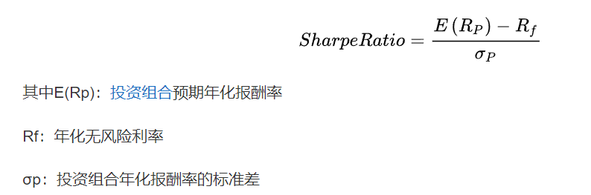
业绩评价指标
常见的业绩评价指标包括夏普比率、特雷诺比率、信息比率、索提诺比率、捕获率和最大回撤：
夏普比率
夏普比率(Sharpe ratio) 衡量每1单位总风险的超额收益率。其中，总体风险用标准差来代表，因此夏普比率适用于任何收益率服从正态分布的资产。换言之，如果某资产的收益率不股从正态分布，那么用标准差来代表总风险则不够准确。另外，该比率的分子部分必须为正数。否则该比率将失去意义。在进行业绩评价时，投资组合的夏普比率越大，则说明投资业绩越好。

Slide 24
业绩评价指标
特雷诺比率
特雷诺比率 (Treynor ratio) 与夏费比率十分相似，唯一的区别在于特雷诺比率的分母采用系统性风险。因此，只有当不考虑非系统性凤险或组合通过合理分散化消除了非系统性风险后。才能使用此比率。总而言之，特雷诺比率衡量承担单位系统性风险所获得的超额收益率。在进行业绩评价的时候，投资经理的特雷诺比率比市场组合更高.说明投资业绩优于市场，投资组合的 alpha 为正。否则，如果特雷诺比率低于市场组合，那么alpha 为负。
信息比率
信息比率 (information ratio，IR) 衡量投资组合相对于其基准的业绩情况。该比率的分子为投资账户平均收益与基准平均收益的差额，此差额被称为主动收益。分母为主动收益的标准差，被称为追踪风险或主动风险，这是投资组合相对于基准的相对风险。信息比率越高，说明单位主动风险带来的主动收垄更多，即投资经理业绩越好。

Slide 25
业绩评价指标
索提诺比率
索提诺比率 (Sortino ratio) 也是一种衡量投资组合相对表现的方法。与夏普比率有相似之处，也存在不同，索提诺比率运用目标收益率和目标半标准差计算得出。其中，目标收益率是投资组合收益率至少需要达到的收益率水平，即最小可接受收益率。目标半标准差则是仅使用低于目标收益率的组合收益数据计算得出的标准差，以便区别不利和有利的波动。
练习：
某基金在过去 60 个月的平均年收益率为 10.0%，年化标准差为 25.0%，目标半标准差衡量的下行波动率为 14%。假设目标收益率为 5.0%，请问该基金的索提诺比率是多少?
SRD = (10%-5%)/14%
= 36%

Slide 26
业绩评价指标
捕获率
捕获率 (Capture Ratio，CR) 作为一大类评价指标，衡量了与基准相比投资经理市场上行和下行中的相对表现。上/下行捕获率等于上行捕获率除以下行捕获率。上行捕获率（UC）和下行捕获率 (DC) 都等于投资组合收益率除以基准收益率。只不过，UC 适用于基准收益为正的情况。DC 适用于基准收益为负的情况。
练习：
基金 Z 在过去 60 个月中。当市场上行时基金的收益为 15%，基准组合收益率为 10%，当市场下行时，基金的收益率为 - 8%，基准组合收益率为 -10%。请问基金Z的捕获率是多少?
UC = 15%/10% = 1.5
DC = -8%/-10% = 0.8
CR= UC/DC =1.5/0.8 =1.875

Slide 27
业绩评价指标
回撤
某一特定的时期内，基金的收益率从正转负《即从赚钱转为亏钱)，则称为基金开始经历回撤 (drawdown，DD)。通俗地讲，回撒就是跌幅。最大回撤(maximum drawdown) 则是指累计亏损的最大值。回撤久期 (drawdown duration)描述的是基金从开始亏损到累计亏损为 0 这个过程持续的时间长度。回撒久期是指从亏钱到亏的钱全部被弥补这个过程经历的时间。回撤久期可分为两个阶段：
第一阶段，从回撤开始到最大回撤的这段时间，被称为回撤阶段；
第二阶段，从来最大回撤到累计亏损转为0点这段时间，被称为复苏阶段。
练习：
某基金在过去 14 个月中每个月收益率分别为：4.37%, 4.23%, 0.02%, 3.86%, -2.23%, -2.69%, -2.43%, -5.55%, -7.53%, 9.83%, -0.14%, 1.12%, 5.58%, 6.32%。请问该基金的最大回撤是多少?

Slide 28
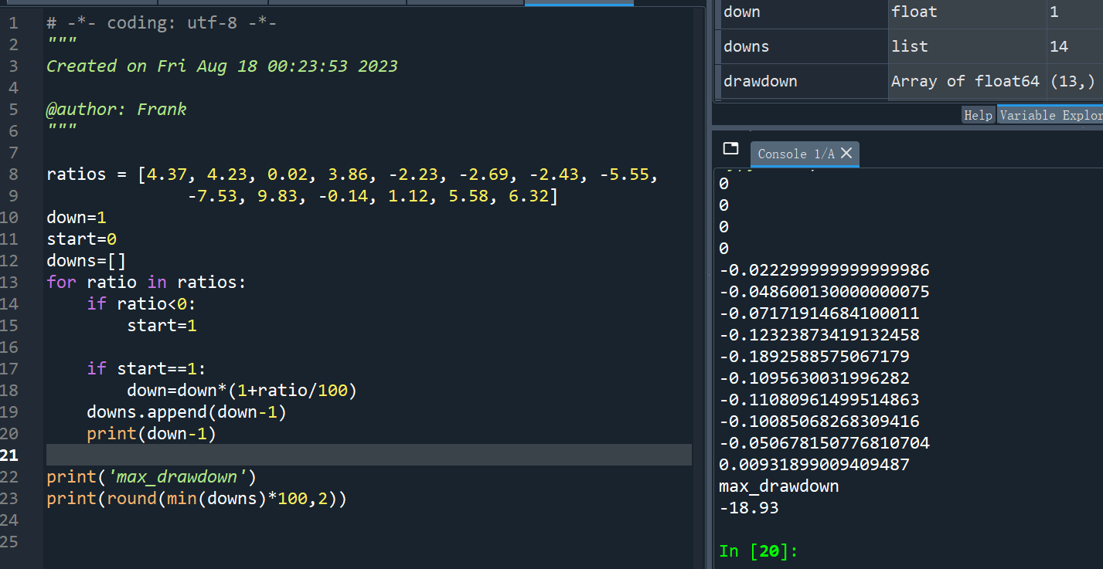
最大回撤 Python 实现代码

